Slide 1
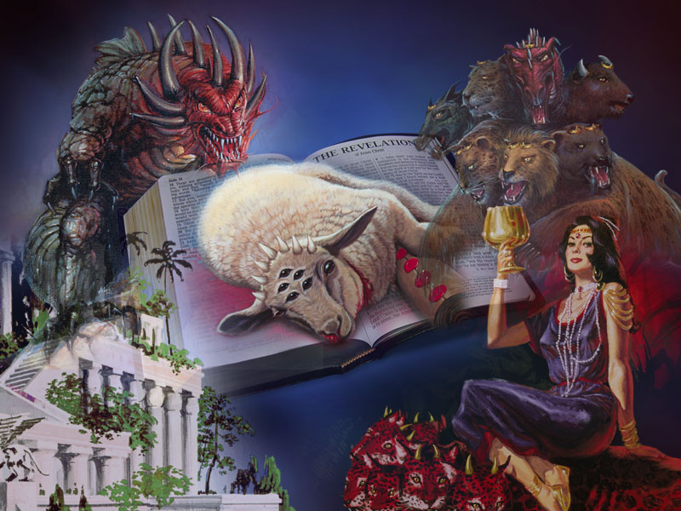
PROFECIAS PARA O TEMPO DO FIM

Slide 2
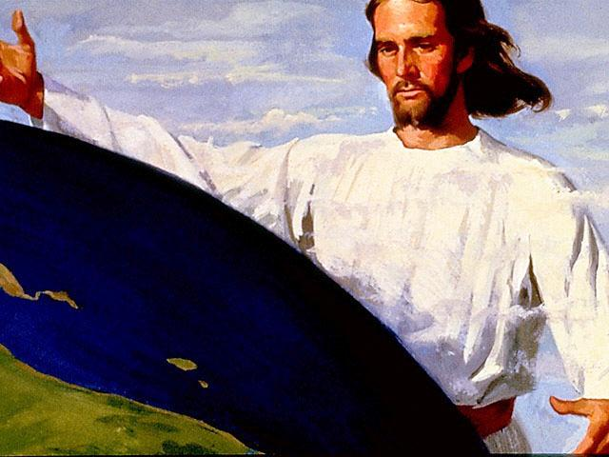
Alguém Se Preocupa Com Você Apocalipse 2 e 3

Slide 3
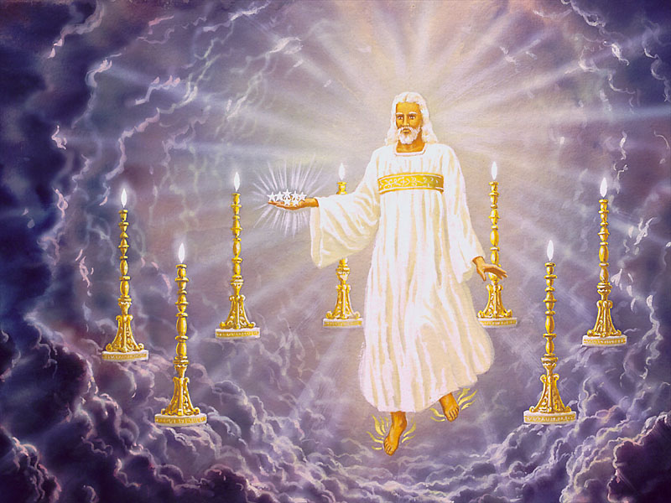

Slide 4
Cada mensagem possui três aplicações: -A primeira é empregada à efetiva igreja dos tempos em que a carta foi escrita. -A segunda é aplicada uma específica era da história da igreja. -A terceira é usada no sentido de como a experiência e a mensagem se aplicam à nossa vida hoje.

Slide 5
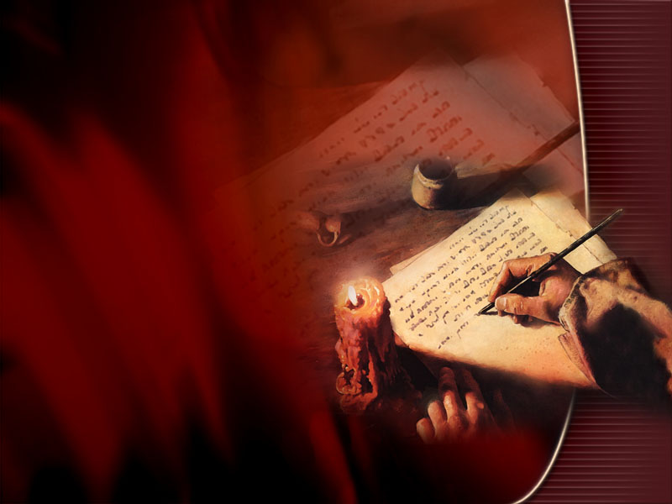
A IGREJA DE ÉFESO (A igreja apostólica, 31 a 100 d.C.)

Slide 6
A IGREJA DE ESMIRNA (A igreja perseguida, 100-313 d.C.)

Slide 7
A IGREJA DE TIATIRA (A igreja do deserto, 538-1500 d.C.)

Slide 8
A IGREJA DE SARDES (A igreja da Reforma, 1500-1790 d.C.)

Slide 9
Leia Apocalipse 3:1-6

Slide 10
Sardes significa "a que permanece". Esse centro de manufatura têxtil e indústria joalheira estava localizado num platô a 300m acima do vale e parecia inconquistável...

Slide 11
...Mas Ciro, o grande, descobriu um caminho por dentro dela. Numa noite escura, em 547 a.C., ele mandou um guerreiro muito ágil escalar a escarpa debaixo de Sardes...

Slide 12
Enquanto a cidade dormia pacificamente, o soldado abriu os gigantescos portões pelo lado de dentro. Quase 300 anos mais tarde, Antíoco a conquistou do mesmo modo, também enquanto todos dormiam.

Slide 13
Jesus descreve os crentes em Sardes como tendo nome de quem vive, mas estando mortos – dormindo "no trabalho" de ser cristãos! O que você acha que significa estar dormindo como crente?

Slide 14
Você já "caiu no sono" quando deveria estar desperto? Como se sentiu sobre isso?

Slide 15
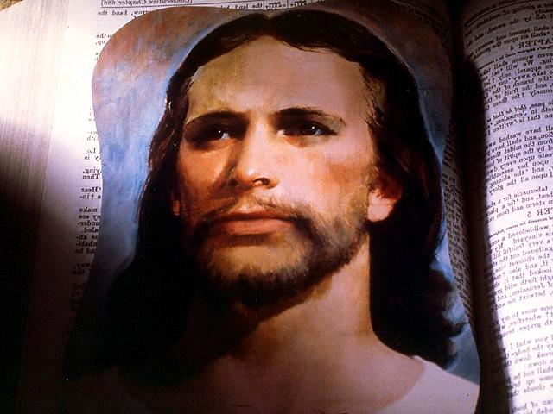
Que conselho Jesus deu a essa dormente congregação? (versos 2 e 3)

Slide 16
Que conselho Jesus deu a essa dormente congregação? (versos 2 e 3) Vigiar e arrepender-se.

Slide 17
Crentes adormecidos são gente cheia de si. Sardes representa o período da Reforma. Infelizmente, os sucessores da Reforma dividiram-se em muitas facções oponentes...

Slide 18
...Os crentes vivenciavam a religião apenas como um consentimento formal com um credo que julgavam correto. Eles dormitavam sob a segurança de sua "doutrina correta".

Slide 19
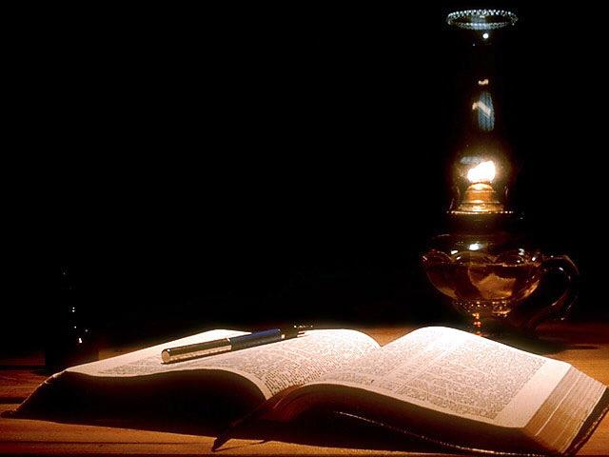
O que foram os membros de Sardes levados a lembrar? (verso 3)

Slide 20
O que foram os membros de Sardes levados a lembrar? (verso 3) O que haviam recebido.

Slide 21
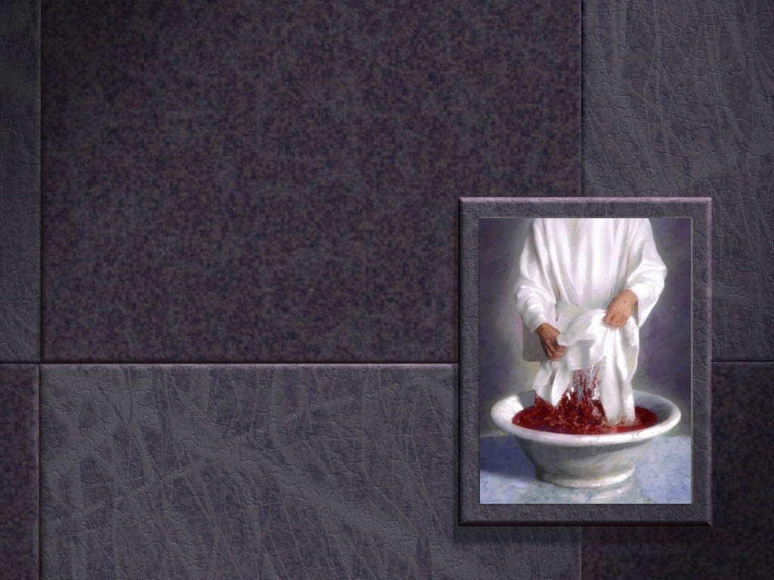
Na Bíblia, o branco simboliza pureza espiritual. A vida perfeita de Cristo é algumas vezes representada como uma vestimenta branca e imaculada...

Slide 22
...Deus promete dar esse traje a todos os que aceitam a Cristo como Salvador. Assim é que somos "vestidos de vestes brancas". Ele substitui nossa vida imperfeita por Sua vida perfeita.

Slide 23
O que você acha que roupas manchadas (poluídas) representam? (verso 4)

Slide 24
O que você acha que roupas manchadas (poluídas) representam? (verso 4) O Pecado

Slide 25
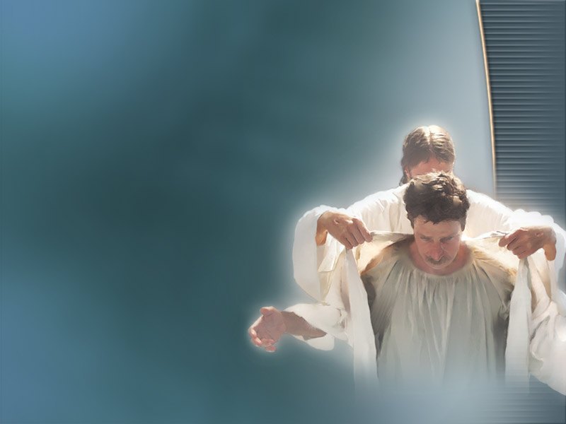
As vestes da justiça de Cristo podem cobrir nossos trapos imundos (Zacarias 3:1-5). Jesus provê o imaculado traje de Sua vida perfeita a todos os que O aceitarem.

Slide 26
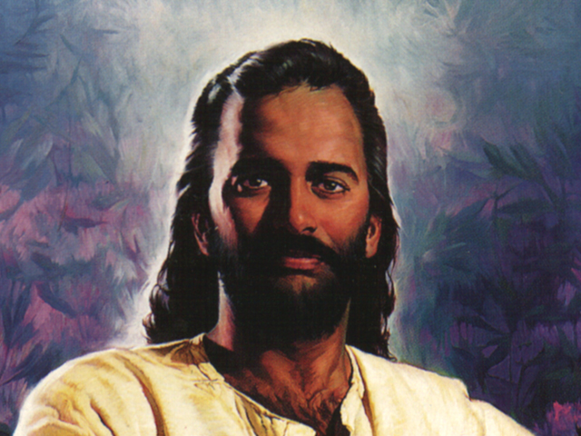
Você já aceitou a Jesus?

Slide 27
A IGREJA DE FILADÉLFIA (A igreja missionária, 1790-1840 d.C.)

Slide 28
Leia Apocalipse 3:7-13

Slide 29
Filadélfia, que significa "amor fraternal", foi construída sobre uma colina sobranceira a dois vales. Ela recebeu esse nome do rei Átalo II Filadelfo, em honra à lealdade de seu irmão mais velho que o precedera no trono. Hoje se encontra em seu lugar a próspera cidade de Alasehir.

Slide 30
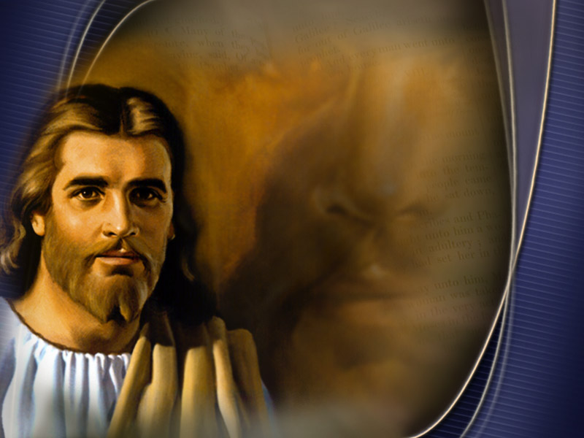
Essa igreja deve ter sido notável, pois recebeu só elogios da parte de Cristo e nenhuma repreensão.

Slide 31
Que tipo de chave Jesus tem na mão enquanto fala a essa igreja? (verso 7)

Slide 32
Que tipo de chave Jesus tem na mão enquanto fala a essa igreja? (verso 7) “A chave de Davi, que abre e ninguém fechará, e que fecha, e ninguém abrirá.”

Slide 33
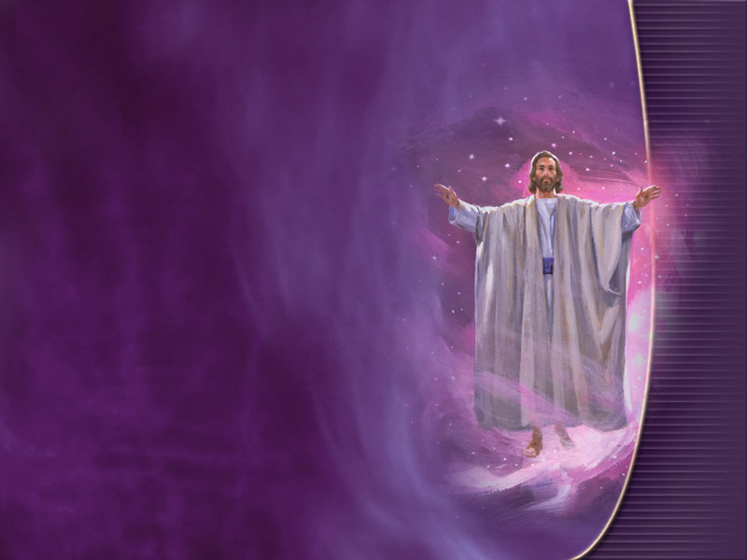
Que palavras são usadas para descrever Cristo? (verso7)

Slide 34
Que palavras são usadas para descrever Cristo? (verso7) O Santo e Verdadeiro.

Slide 35
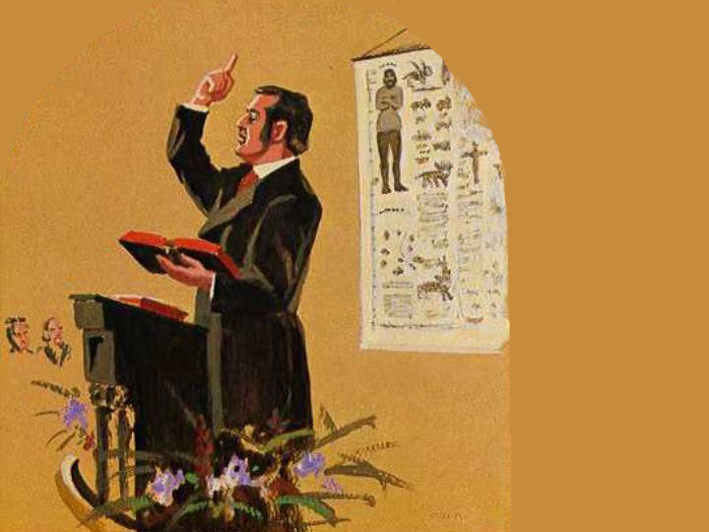
Filadélfia representa um período de tempo ocorrente no século dezenove, quando grandes movimentos evangélicos e pró-advento revitalizaram a igreja.

Slide 36
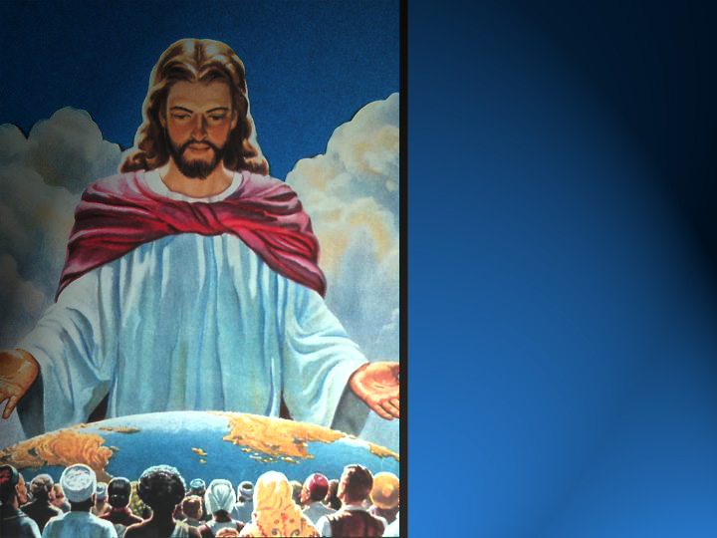
O reavivamento impeliu a igreja como nunca dantes. Ela foi capaz de apresentar Jesus a 10.000.000 de pessoas – a oportunidade era "uma porta aberta que ninguém pode fechar".

Slide 37
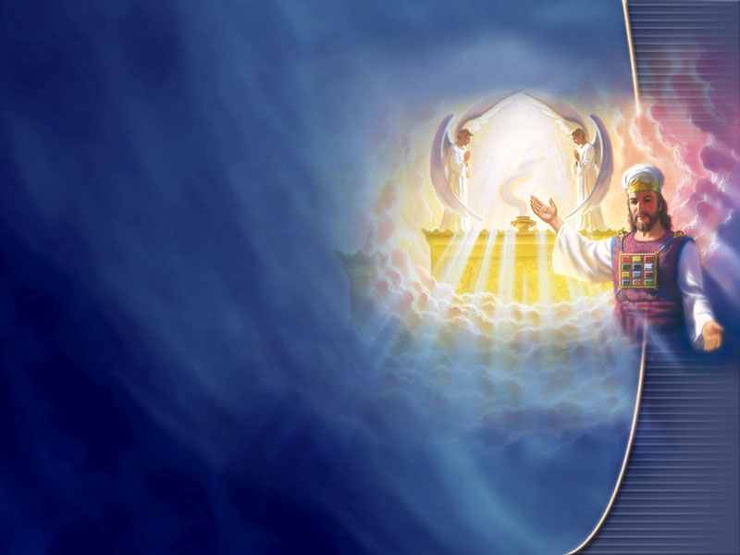
A "porta aberta e fechada" simboliza o início do juízo investigativo e do ministério de Cristo no Lugar Santíssimo do santuário celestial.

Slide 38
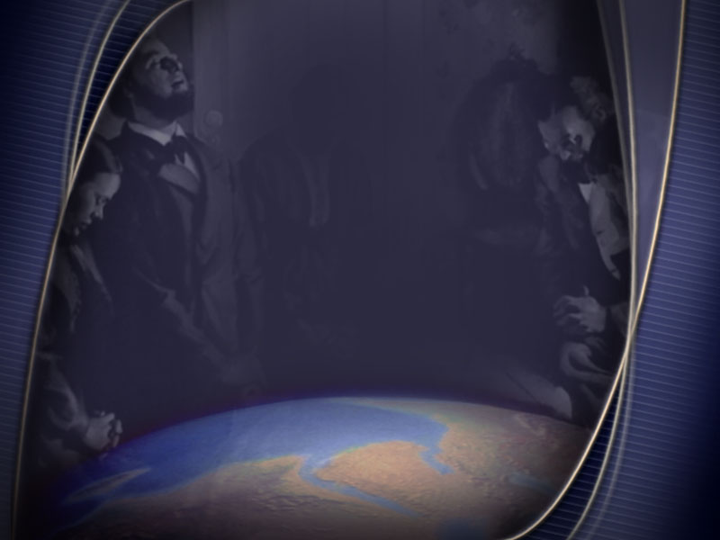
Os grandes movimentos evangélicos revigoraram e impeliram a igreja do século dezenove.

Slide 39
Mesmo com essa "pouca força", que duas coisas a igreja de Filadélfia fez? (verso 8)

Slide 40
Mesmo com essa "pouca força", que duas coisas a igreja de Filadélfia fez? (verso 8) Guardou a Palavra de Deus e não negou o Seu nome.

Slide 41
Qual foi a promessa de Deus para essa igreja? (verso 12)

Slide 42
Qual foi a promessa de Deus para essa igreja? (verso 12) O vencedor seria coluna no santuário de Deus.

Slide 43
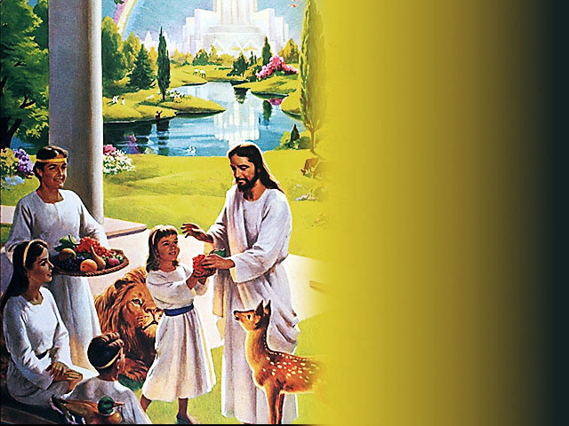
Às vezes pode ser que você se sinta contrariado por amigos e familiares porque é um cristão. Se assim é, apegue-se à promessa divina de que Deus lhe dará um novo nome e um lugar especial com Ele no Céu!

Slide 44
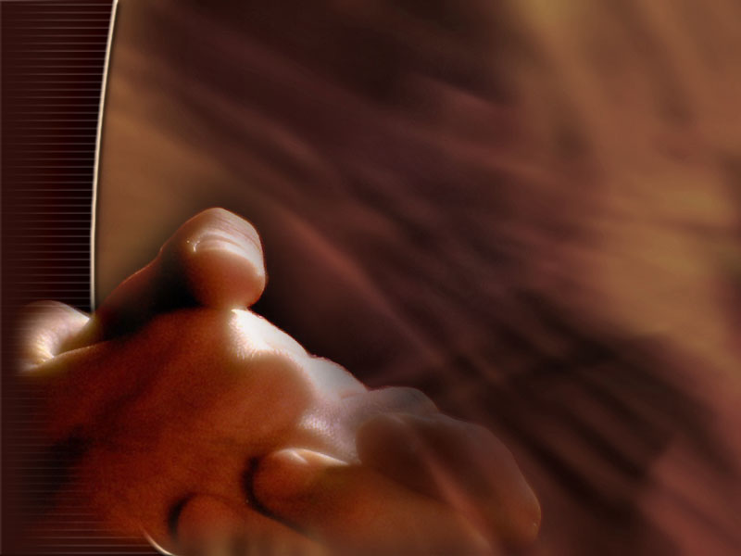
O que gostaria de pedir que Deus fizesse por você em sua vida cristã?

Slide 45
A IGREJA DE LAODICÉIA (A igreja morna do tempo do fim, 1840 – Segunda vinda de Cristo)

Slide 46
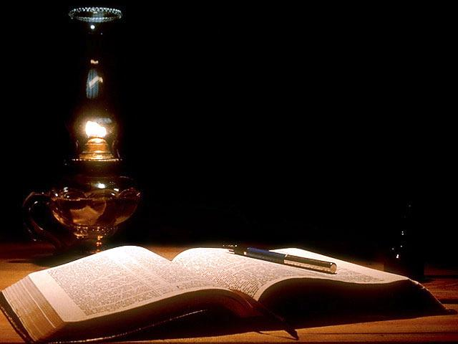
Leia Apocalipse 3:14-22

Slide 47
A mensagem a Laodicéia contém apenas advertências. Essa igreja representa o período de tempo no qual estamos vivendo. Ela é representada como uma igreja transigente, nem quente nem fria.

Slide 48
Por que Deus prefere que uma igreja seja fria em vez de morna? (versos 15 e 16)

Slide 49
Por que Deus prefere que uma igreja seja fria em vez de morna? (versos 15 e 16) A mornidão causa enjôo.

Slide 50
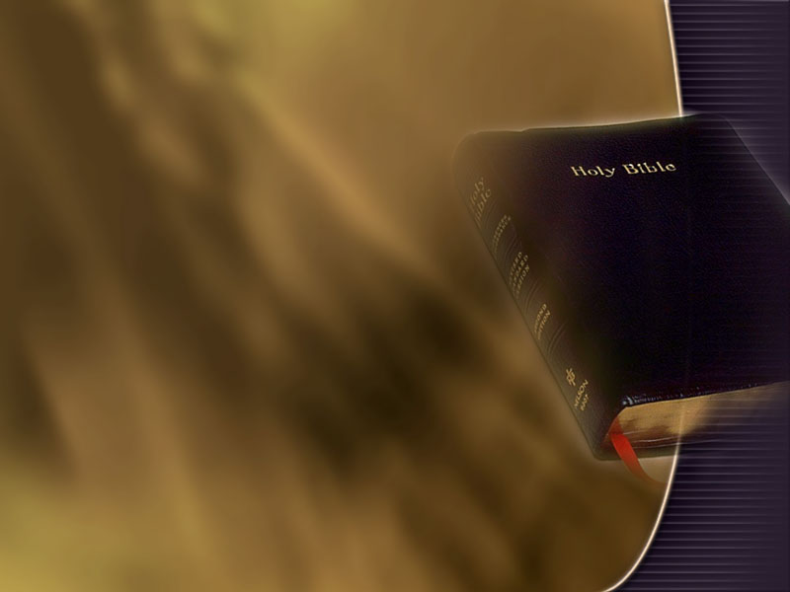
Como essa igreja se sente a seu próprio respeito? (verso 17)

Slide 51
Como essa igreja se sente a seu próprio respeito? (verso 17) Pensa que é rica e que não precisa de coisa alguma.

Slide 52
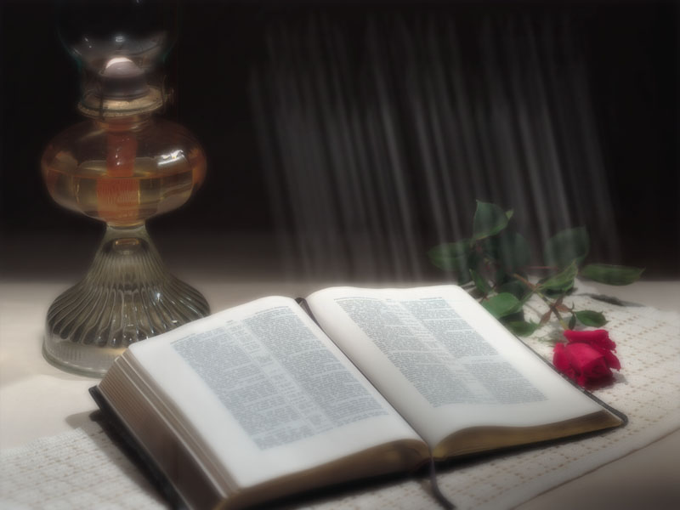
Que prescrição Deus faz a essa igreja para corrigir seus problemas? (verso 18)

Slide 53
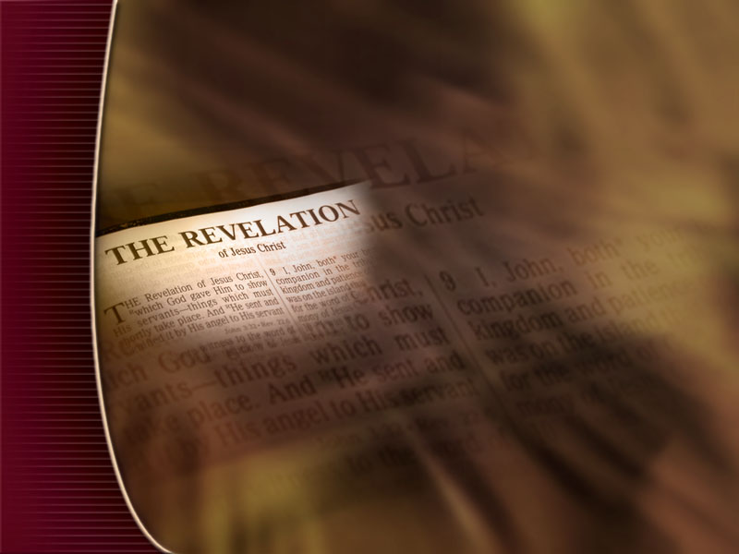
“Aconselho-te que de mim compres ouro refinado com fogo para te enriqueceres, vestiduras brancas para te vestires, a fim de que não seja manifesta a vergonha da tua nudez, e colírio para ungires os olhos, a fim de que vejas.”

Slide 54
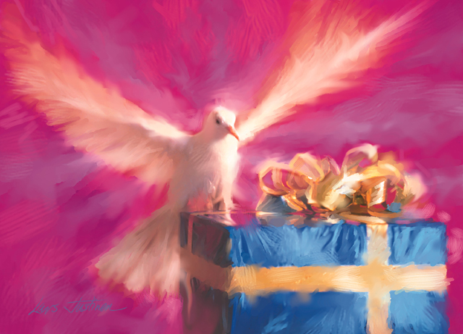
O que é que torna um crente rico? (Efésios 2:7-9)

Slide 55
O que é que torna um crente rico? (Efésios 2:7-9)
A graça de Cristo

Slide 56
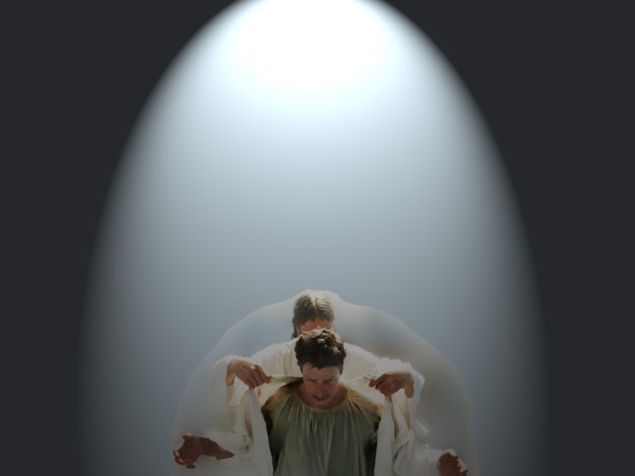
O que representam as vestes brancas? (ver Isaías 61:10)

Slide 57
O que representam as vestes brancas? (ver Isaías 61:10) A Justiça de Cristo

Slide 58
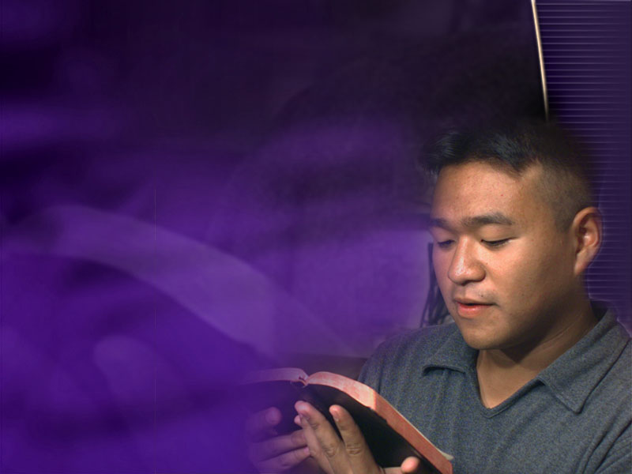
O que significa o colírio? (I Coríntios 2:9-14)

Slide 59
O que significa o colírio? (I Coríntios 2:9-14) O discernimento dado pelo Espírito Santo

Slide 60
